Slide 1
端侧情绪理解驱动的机器人动作生成
阶段进展汇报：思路 · 方法 · 实验结果 · 问题与解决
汇报人：Emma Liu（可改） 导师/组会：RBM Project 日期：2026-08-04
关键词：端侧推理 · 情绪理解 · MoMask · 关节轨迹交付 · 低延迟级联架构
测试平台：树莓派 5（4GB） ｜ 真机目标：树莓派 5（16GB）
核心链路：感知情绪/需求 → 决策动作指令 → MoMask 生成关节 → 队友执行映射
Notes:
开场：说明本阶段目标不是做完整机器人控制，而是打通「情绪/需求理解 → 动作指令 → 关节生成」并在树莓派验证时延。

Slide 2
目录
01
项目目标与整体 Pipeline
02
研究思路与架构选择
03
方法：评测 / 端侧部署 / 联调接口
04
实验结果（Pi 100 条 + 决策→动作）
05
遇到的问题与解决方案
06
下一步计划
RBM · 端侧情绪理解 × 动作生成 · 阶段进展汇报
2/14

Slide 3
1. 项目目标与整体 Pipeline
目标：用端侧多模态理解用户情绪与需求，生成机器人应执行的动作，并输出可交给队友落地的运动表示。
感知
决策
生成
执行
视听小模型
情绪 / 文本
小 LLM
JSON 指令
MoMask
关节轨迹
队友重定向
TonyPi / 真机
分工：我方负责感知→决策→动作生成（关节指标）；队友负责关节/指令到机器人自由度的执行映射。
平台策略：4GB Pi 验证逻辑与时延；16GB 真机再上更完整感知。
RBM · 端侧情绪理解 × 动作生成 · 阶段进展汇报
3/14
Notes:
强调分工：我负责前三段，队友负责执行映射；4GB 是测试机，16GB 是真机。

Slide 4
2. 研究思路：为什么采用级联架构
不采用：端到端大 MLLM
采用：小模型分流 + 小决策模型
• 整图+音频进大 VLM，延迟高、不稳定
• 4GB / 甚至 16GB 都难保证实时交互
• 动作指令格式难控，不利于 MoMask
• 与现有 TonyPi 源码范式不一致
• 视觉/语音用轻量模型并行提取状态
• 小 LLM 只吃结构化 JSON，输出动作指令
• MoMask 负责文本→关节生成
• 双轨输出：ActionGroup 即时反馈 + 关节给队友
• 目标端到端交互：约 3–5 秒量级
RBM · 端侧情绪理解 × 动作生成 · 阶段进展汇报
4/14
Notes:
核心论点：为了延迟，不用端到端大 MLLM，而用小模型分流 + 小 LLM 决策 + MoMask。

Slide 5
3. 方法总览：本阶段做了什么
A. 离线情绪评测
B. 端侧动作生成
C. 联调接口规范
D. 机器人源码对齐
• RAVDESS / CREMA-D
• 指标：Acc / F1 / 延迟
• 建立可量化基线
• MoMask 部署到 Pi 5
• CPU 推理、关渲染
• 100 条情绪动作计时
• 感知/决策/关节 JSON
• 20 条伪感知样例
• 决策→MoMask 冒烟
• TonyPi ActionGroup
• 云端 ASR/LLM 范式
• 明确与关节轨的缺口
RBM · 端侧情绪理解 × 动作生成 · 阶段进展汇报
5/14

Slide 6
3.1 方法：端侧 MoMask 部署与计时
部署策略
• 只部署基础文本→动作（暂不含记忆分层 / 遗忘曲线）
• CPU 推理（gpu_id=-1），关闭 MP4 渲染，聚焦关节输出
• 依赖：torch CPU + CLIP ViT-B/32 + 4 个 MoMask 权重 + mean/std
工具链
• requirements-pi.txt / check_pi_env / run_pi_gen / bench_pi_gen.py
• 100 条情绪分层指令：neutral/happy/sad/angry/fearful/disgust/surprised
• 指标：gen_s / recover_s / total_s + speed / jerk / valid_ratio
• 输出表示：关节坐标 (T, 22, 3) float32，交给队友做执行映射
RBM · 端侧情绪理解 × 动作生成 · 阶段进展汇报
6/14
Notes:
部署要点：CPU、不渲染、输出关节；100 条覆盖 7 类情绪。

Slide 7
3.2 方法：联调接口与双轨输出
三层 JSON 契约
• Perception：vision / audio / fused（emotion, intent, confidence）
• Decision：action_prompt（英文）+ action_group（TonyPi 预设）+ fallback
• Motion Package：joints.npy + fps + timing / quality meta
双轨策略（解决「关节尚未重定向也能先演示」）
• 轨 A：ActionGroup 名 → 现有 TonyPi 立刻可动（wave/bow/stand…）
• 轨 B：MoMask 关节 → 队友实现连续动作执行
• 安全约束：低置信度 fallback=stand；愤怒/恐惧禁止攻击类动作
• 已落地脚本：e2e_decision_smoke.py + e2e_decision_to_momask.py
RBM · 端侧情绪理解 × 动作生成 · 阶段进展汇报
7/14
Notes:
双轨很重要：ActionGroup 可立刻演示，关节给队友做连续动作。

Slide 8
4. 实验结果：树莓派 100 条动作生成
平均端到端
中位数 / P95
模型加载一次
数值有效率
2.30 s
2.33 / 2.64 s
10.1 s
100%
• 设置：Pi 5 4GB · CPU · 4 线程 · time_steps=18 · 不计预热 2 条 → 统计 98 条
• 耗时几乎全在神经网络生成；关节恢复可忽略（~0.001s）
• 动作效果（无 GT 代理指标）：happy 最活跃（speed≈0.027），sad 最静（≈0.009）
• 交付物：表1–表6、joints/*.npy、统计图、zip 包
• 结论：4GB 上基础 MoMask 可稳定跑通，满足「生成关节指标给队友」的阶段目标
RBM · 端侧情绪理解 × 动作生成 · 阶段进展汇报
8/14
Notes:
报数字：平均 2.3 秒，有效率 100%，加载约 10 秒一次。

Slide 9
4.1 按情绪分层：时延与动作活跃度
情绪
n
平均耗时(s)
mean_speed
mean_jerk
愤怒 angry
14
2.18
0.0163
0.0069
高兴 happy
15
2.19
0.0270
0.0130
中性 neutral
13
2.20
0.0125
0.0046
悲伤 sad
14
2.29
0.0093
0.0041
恐惧 fearful
14
2.36
0.0163
0.0061
惊讶 surprised
14
2.42
0.0136
0.0064
厌恶 disgust
14
2.45
0.0111
0.0042
解读：时延跨情绪接近（2.2–2.5s）；动作活跃度随情绪文本变化，说明指令语义已被生成模型响应。
RBM · 端侧情绪理解 × 动作生成 · 阶段进展汇报
9/14
Notes:
点出 happy 活跃、sad 安静，说明文本语义生效；时延跨情绪稳定。

Slide 10
4.2 实验结果：决策 → MoMask 联调冒烟
决策样例
生成关节
本机生成均时
Pi 参考均时
20 / 20 PASS
20 / 20 有效
~0.25 s
~2.3 s
• 流程：伪感知 JSON（20 场景）→ 决策输出 action_prompt / action_group → MoMask → joints.npy
• 当前决策用 mock 规则跑通格式与安全约束；真实小 LLM 模式脚本已就绪（待配置 API Key）
• 覆盖：打招呼 / 安慰 / 愤怒安抚 / 恐惧 / 厌恶拒绝 / 前进后退 / 低置信度 fallback 等
• 验证点：JSON 合法、白名单动作组、禁止攻击动作、英文动作句可生成、关节数值有效
RBM · 端侧情绪理解 × 动作生成 · 阶段进展汇报
10/14
Notes:
20 条联调证明决策指令能直接驱动生成；真实 LLM 待接 API。

Slide 11
5. 遇到的问题与解决（1/2）
问题
Pi 装 torch 极慢 / 中断
原因
误走 pytorch.org 国际源（~15KB/s）
解决
改用阿里云镜像 + nohup 后台安装
问题
缺依赖导致无法 import
原因
缺 scipy / einops / matplotlib
解决
国内镜像补齐；形成 requirements-pi
问题
numpy 2.x 不兼容旧代码
原因
umath_tests / np.float 报错
解决
兼容补丁；Python3.13 只能用 numpy2
问题
缺 meta / CLIP 权重
原因
mean/std、ViT-B-32.pt 未就位
解决
本机 SCP + clip.load 缓存校验
RBM · 端侧情绪理解 × 动作生成 · 阶段进展汇报
11/14
Notes:
问题页按「问题-原因-解决」讲，突出可复现工程经验。

Slide 12
5. 遇到的问题与解决（2/2）
问题
100 条 bench 未落盘关节
原因
早期只算指标不存 npy
解决
增加 --save_joints，重跑导出 100 个 (T,22,3)
问题
机器人源码与 MoMask 断层
原因
TonyPi 是预设 ActionGroup
解决
双轨：即时 ActionGroup + 关节给队友重定向
问题
端到端大 MLLM 延迟风险
原因
VLM 全量多模态过重
解决
改为视听小模型分流 + 小 LLM 决策
问题
SSH / 网络不稳定
原因
会话中断导致 pip 失败
解决
nohup 脱离终端；关键大文件本机读卡/SCP
RBM · 端侧情绪理解 × 动作生成 · 阶段进展汇报
12/14

Slide 13
6. 下一步计划
1
真实小 LLM 决策
配置 API 后跑 20 条 --mode llm，统计合法率与决策时延
2
感知小模型接入
用轻量视觉/ASR 替换伪感知 JSON，保持并行与预算
3
TonyPi 即时轨联调
把 action_group 接到现有 ActionGroupControl 真机演示
4
与队友对齐执行契约
坐标系 / fps / 22 关节含义 / 重定向接口冻结
5
16GB 真机复测
完整链路时延分解；暂缓端侧大 MLLM 与记忆全量接入
RBM · 端侧情绪理解 × 动作生成 · 阶段进展汇报
13/14
Notes:
下一步只讲前三项：真实 LLM、感知接入、TonyPi 即时轨。

Slide 14
总结
• 思路：级联「小感知 + 小决策 + MoMask 生成」，而不是端到端大 MLLM。
• 方法：离线评测基线 → Pi 端侧部署计时 → 联调 JSON/双轨接口 → 决策到关节冒烟。
• 结果：Pi 100 条平均约 2.3s/条、关节全有效；20 条决策→生成链路已打通。
• 问题：镜像/依赖/numpy2/权重/接口断层均已定位并形成可复现解决路径。
• 下一跳：真实 LLM 决策时延、感知接入、TonyPi 即时演示、与队友冻结执行接口。
阶段结论：端侧「文本→关节」已可交付；下一步把感知决策接上，形成可演示闭环。
RBM · 端侧情绪理解 × 动作生成 · 阶段进展汇报
14/14
Notes:
收束：文本→关节已可交付，下一阶段做可演示闭环。

Slide 15
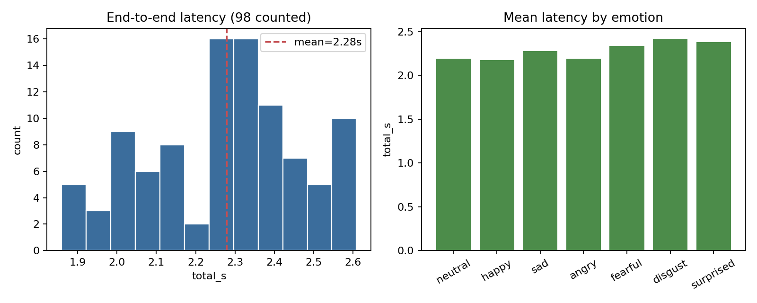
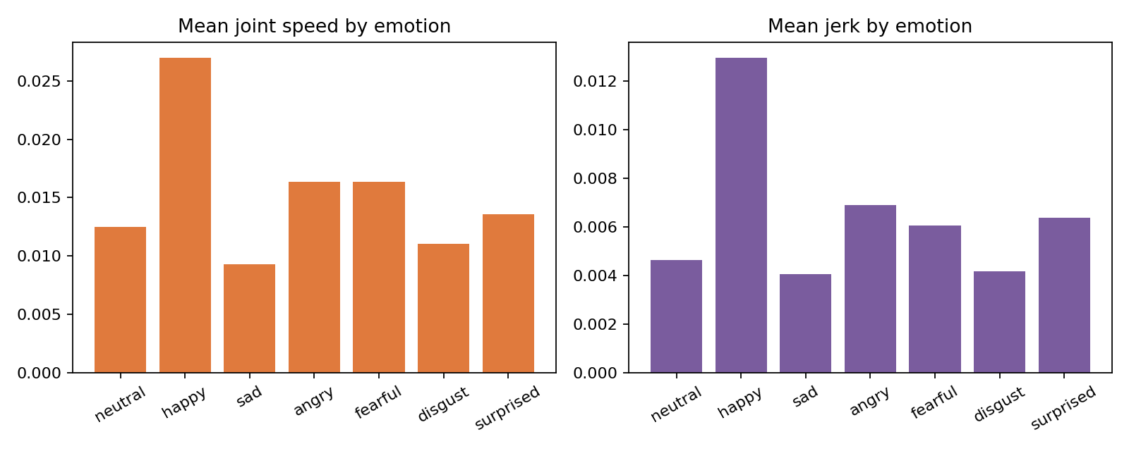
4.3 实验结果可视化（Pi 100 条）
左：端到端时延分布与按情绪平均耗时；右：按情绪的平均关节速度与 jerk。
可见不同情绪文本下动作活跃度可区分（happy 更高、sad 更低），而生成时延整体稳定在约 2.2–2.5s。
RBM · 端侧情绪理解 × 动作生成 · 阶段进展汇报
15/15

Slide 16
附录：本阶段交付物清单
• experiment/pi_bench/ 与 pi_bench_joints/：100 条时间表、质量表、关节 npy、统计图、zip
• experiment/e2e_spec/联调接口与测试规范.md：感知/决策/关节 JSON + 延迟预算
• experiment/e2e_spec/e2e_cases_20.json：20 条端到端伪感知样例
• scripts/e2e_decision_smoke.py：决策冒烟（mock / llm）
• scripts/e2e_decision_to_momask.py：决策指令 → MoMask 生成
• scripts/bench_pi_gen.py：树莓派端侧计时与关节导出
• 机器人源码可复用：TonyPi ActionGroup、ASR/LLM JSON 规划范式、相机队列
RBM · 端侧情绪理解 × 动作生成 · 阶段进展汇报
16/16

